Slide 1

Το παιδί στην τέχνη
Ρεύματα ζωγραφικής

Slide 2
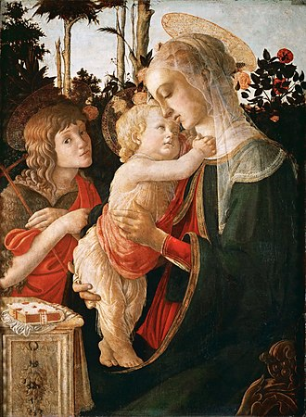
Αναγεννησιακή Τέχνη
15ος αιώνας: Φλωρεντία.
Θέματα: από τη Βίβλο, την Ελληνική και Ρωμαϊκή μυθολογία, την ιστορία, αλλά και τη σύγχρονη ζωή.
Απελευθέρωση από τις προκαταλήψεις του Μεσαίωνα.
Οι αρχαίες κλασικές τέχνες επανέρχονται αναμεμειγμένες με χριστιανικά στοιχεία.
Λεπτομέρεια στο σχήμα και στο χρώμα
Έμφαση στην προοπτική. Για πρώτη φορά το ανθρώπινο σώμα εκθειάζεται, τόσο στη ζωγραφική, όσο και στη γλυπτική.
Κύριοι εκφραστές: Botticelli, Michelangelo, Leonardo da Vinci, El Greco, Hieronymus Bosch, Jan van Eyck, Albrecht Dürer.
Madonna and Child with St. John the Baptist, c. 1470–1475, Louvre

Slide 3
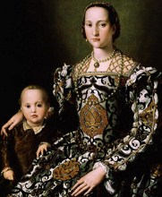
Μανιερισμός
Τελευταία περίοδος της Αναγέννησης στην Ιταλία ( από το 1520).
Ο όρος προέρχεται από το λατινικό “manierus” που σημαίνει τρόπος.
Απεικονίζουν υπερβολικά παραμορφωμένες φιγούρες, κυρίως μέσω της επιμήκυνσης των ανθρώπινων χαρακτηριστικών ή με τη χρήση εξεζητημένων στάσεων, προκειμένου να καλλιεργηθεί μία συναισθηματική ένταση.
Κύριοι εκφραστές: Parmigianino, Bronzino, Michelangelo, El Greco.
“Η Ελεονώρα του Τολέδο με το γιο της” Bronzino (1545)

Slide 4
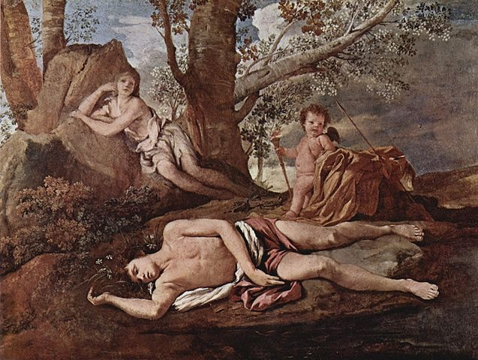
Κλασικισμός
Ξεκίνησε γύρω στα 1550 ως αντίδραση στον μανιερισμό.
Θεωρεί ως ιδανικό την ελληνο-ρωμαϊκή αρχαιότητα.
Η λογική κυριαρχεί πάνω στο συναίσθημα και τη φαντασία. Επιδιώκεται η τελειότητα, η αρμονία και η ισορροπία. Εκφράζει την επιστροφή στο ρετρό, προτείνοντας συγκροτημένη κίνηση, απαλές αντιθέσεις και αυστηρά περιγράμματα.
Κύριοι εκφραστές: Nicolas Poussin, Annibale Carracci, Claude Lorrain.
Echo and Narcissus. Nicolas Poussin 1630 Louvre Museum. Paris

Slide 5
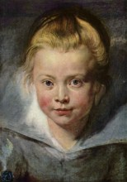
Μπαρόκ
Αρχές 1600: Ρώμη.
Ο όρος προέρχεται πιθανώς από την πορτογαλική λέξη “barocco” (= ακανόνιστο μαργαριτάρι) και δηλώνει την έννοια του ασυνήθιστου σχήματος.
Επιδιώκει να θαμπώσει με τον όγκο, τα πολύπλοκα σχέδια και τη φορτική πολυτέλεια της διακόσμησης, το στήσιμο του έργου και το θεατρικό ύφος.
Στήριξη της καθολικής εκκλησίας, η οποία χρησιμοποίησε την τεχνοτροπία του και το δραματικό του ύφος για την αναπαράσταση πολλών θρησκευτικών θεμάτων που προκαλούσαν τη συναισθηματική συμμετοχή του θεατή.
Η αριστοκρατία της εποχής ευνοήθηκε από το επιβλητικό ύφος του μπαρόκ για την κατασκευή ανάλογων κτιρίων που ενίσχυαν το κύρος της.
Από τα κυριότερα χαρακτηριστικά του ρεύματος αυτού είναι η εκμετάλλευση του φωτός και η δημιουργία έντονων αντιθέσεων μέσω έντονων φωτοσκιάσεων.
Κύριοι εκφραστές: Rubens, Anton van Dyck, Caravaggio, Velázquez, Rembrandt, Pietro da Cortona.
“Πορτραίτο Κοριτσιού” Rubens (1618)

Slide 6
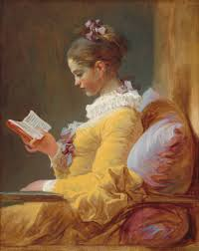
Ροκοκό
Γαλλία αρχές 1700.
Ο όρος προέρχεται από τη γαλλική λέξη “rocaille”(= όστρακο).
Τα έργα αποτυπώνουν τις ευχάριστες καθημερινές σκηνές, με ειδυλλιακά τοπία και πρόσωπα από την αριστοκρατία σε διάφορες ασχολίες.
Τα χρώματα είναι απαλά με τόνους παστέλ, χωρίς βαθιές φωτοσκιάσεις. Προσδίδουν στα έργα έναν τόνο χαριτωμένο.
Η ζωγραφική πορτραίτων ήταν πολύ διαδεδομένη αυτή την εποχή.
Κύριοι εκφραστές: Jean-Antoine Watteau, Boucher, Canaletto, Hogarth, Fragonard.
Jean-Honoré Fragonard’s “Young Girl Reading”

Slide 7
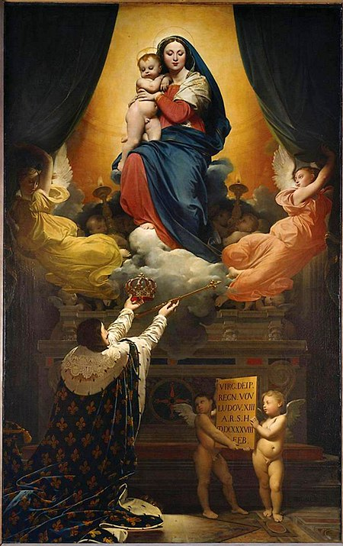
Νεοκλασικισμός
Γεννήθηκε ως αντίδραση στο μπαρόκ και στο ροκοκό, στα 1760, στη Ρώμη.
Υπεροχή του σχήματος αντί του χρώματος, κλειστά περιγράμματα, ευδιάκριτο σχέδιο και αποφυγή των βίαιων χρωματικών αντιθέσεων.
Πίνακες αυστηρών και συντηρητικών κανόνων και αναλογιών.
Τα θέματα είναι παρμένα κυρίως από την αρχαία Ρώμη και την Ελλάδα, με εξιδανίκευση του γυμνού ανθρώπινου σώματος.
Απόπειρα επιστροφής στην αρχαιότητα.
Κύριοι εκφραστές: Anton Raphael Mengs, Jacques-Louis David, Ingres .
The Vow of Louis XIII is an 1824 oil painting on canvas by the French Neoclassical artist Jean-Auguste-Dominique Ingres, now in Montauban Cathedral.

Slide 8
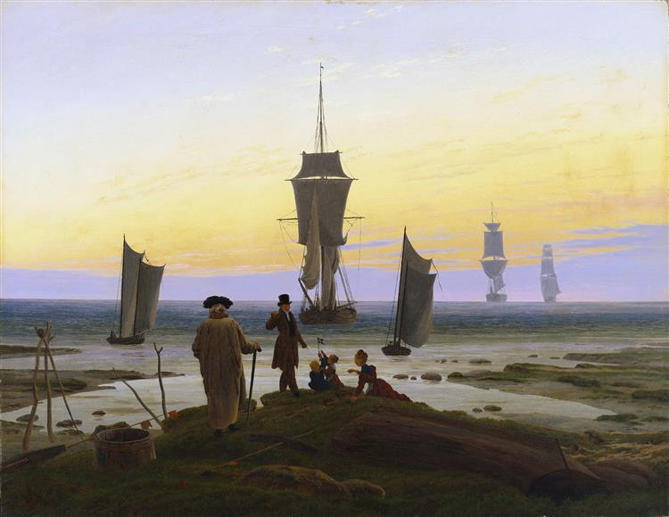
Ρομαντισμός
Γερμανία γύρω στο 1800.
Πλούσια χρώματα, αντιθετικά και αδρές πινελιές που δεν ακολουθούν πιστά τα περιγράμματα. Αυτή η ελευθερία, σε συνδυασμό με τα γεμάτα κίνηση θέματα, προκαλούν στον θεατή θετικά συναισθήματα.
Θέματα από τη σύγχρονη εποχή και το περιβάλλον με αγάπη για τα εξωτικά θέματα και για τους αγώνες των λαών για την ελευθερία.
Κύριοι εκφραστές: Goya, Delacroix, Turner, David Friedric, Théodore Gericault .
The Stages of Life Caspar David Friedrich

Slide 9
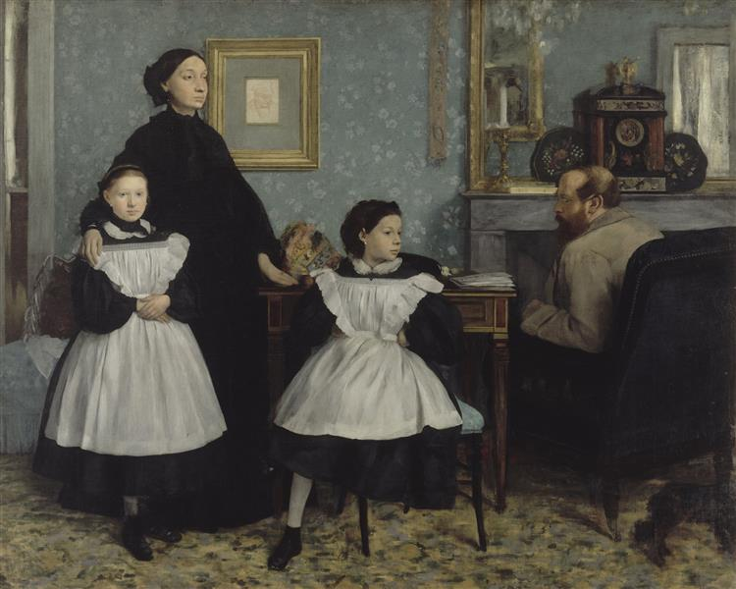
Ρεαλισμός
Γαλλία γύρω στα 1840.
Είναι η ζωγραφική της πραγματικότητας.
Παρουσιάζεται το θέμα όπως πραγματικά είναι χωρίς ωραιοποίηση.
Δίνουν θέση πρωταγωνιστή και στα κατώτερα κοινωνικά στρώματα, εμφανίζοντας με ειλικρίνεια τη σκληρή καθημερινότητά τους.
Όμορφες φωτοσκιάσεις, ζωντανά χρώματα απλωμένα με αδρές πινελιές, πράγματα, ζώα και άνθρωποι ρεαλιστικά αποτυπωμένα.
Σημαντικό ρόλο στην εξέλιξη του ρεαλισμού είχε και η εφεύρεση της φωτογραφικής μηχανής.
Κύριοι εκφραστές: Gustave Courbet, Édouard Manet, Edgar Degas, Daumier, Millet.
The Bellelli Family Edgar Degas

Slide 10
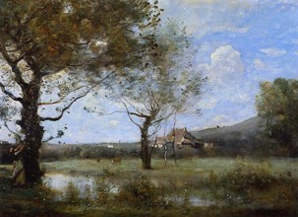
Νατουραλισμός
Γαλλία γύρω στα 1860 από μια ομάδα ζωγράφων, της σχολής της Μπαρμπιζόν, που προσπαθούσαν να έρθουν πιο κοντά με τη φύση.
Ο όρος προέρχεται από τη λατινική λέξη “natura” (=η φύση).
Ένα είδος ρεαλιστικής ζωγραφικής. Οι νατουραλιστές ζωγραφίζουν κυρίως τοπία αλλά και ανθρώπους ψυχρά, αμέτοχα. Καταγράφει τα πράγματα πιστά, με συνθέσεις και χρωματικούς τόνους καλοδουλεμένους.
Κύριοι εκφραστές: Théodore Rousseau, Camille Corot .
Λιβάδι με δέντρα” Corot (1870)

Slide 11
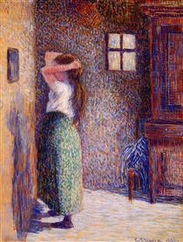
Ιμπρεσιονισμός
1870: Γαλλία
Προέρχεται από τη λέξη “Impressionism”(= εντύπωση).
Μετάβαση από το αντικειμενικό στο υποκειμενικό. Ο καλλιτέχνης αποτυπώνει υποκειμενικά το θέμα, σύμφωνα με την εντύπωση που του προκαλεί εκείνη τη στιγμή.
Κύρια χαρακτηριστικά: τα ζωντανά χρώματα (χρήση των βασικών χρωμάτων), έμφαση στην αναπαράσταση του φωτός, μικρές και εμφανείς πινελιές, σπάνια χρήση του μαύρου χρώματος
Για πρώτη φορά η ζωγραφική σε ανοιχτούς χώρους (en plein air).
Κύριοι εκφραστές: Corot, Monet, Sisley, Renoir, Pissarro, Hokusai, Gustave Caillebotte, Toulouse-Lautrec.
Young Peasant at Her Toilette Camille Pissarro
1888

Slide 12
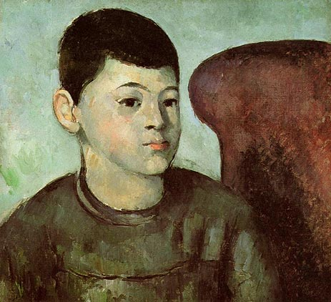
Μετα-ιμπρεσιονιστές
Αποτελείται από διάφορα καλλιτεχνικά ρεύματα που ξεκίνησαν γύρω στα 1880 (επέκταση του ιμπρεσιονισμού).
Διατηρούν τα χαρακτηριστικά του ιμπρεσιονισμού, αλλά προσδίδουν μεγαλύτερο συναισθηματισμό στα έργα τους.
Δεν είναι μια ομάδα με κοινά χαρακτηριστικά. Εμφανίζονται μεμονωμένοι καλλιτέχνες με δικό τους στυλ ζωγραφικής:
Paul Cézanne: απόδοση της ουσίας των πραγμάτων μέσα από την έρευνα και την ενδελεχή παρατήρηση της φύσης.
Paul Gauguin: δημιούργησε δικό του στυλ, τον Κλουαζονισμό ζωγραφίζοντας στα νησιά του Ειρηνικού, με τη χαρακτηριστική επιπεδοποίηση του χώρου και τα πλακάτα αντιθετικά του χρώματα που περικλείονται με χοντρές γραμμές.
Vincent van Gogh: ανακαλύπτει ένα δικό του τρόπο έκφρασης, ένα είδος εξπρεσιονισμού με τον οποίο ολοκάθαρα χρώματα τοποθετούνται στον καμβά με γοργές κυματιστές πινελιές.
Portrait of Paul Cezanne, the Artist's Son, c.1883/85 Paul Cezanne (1839-1906) Musee de l'Orangerie Paris France

Slide 13
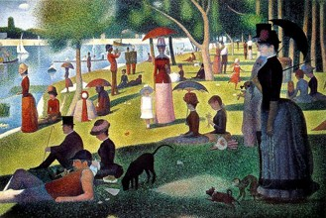
Ντιβιζιονισμός ή Πουαντιγισμός
Γύρω στα 1885: Γαλλία.
Ο ζωγράφος Seurat θέλησε να μελετήσει το χρώμα και εφαρμόσει επιστημονικά τον ιμπρεσιονισμό. Μικρές κουκίδες καθαρού χρώματος αναμειγνύονται για να δώσουν ένα συγκεκριμένο χρώμα, π.χ. κουκίδες κίτρινου και μπλε δίνουν πράσινο χρώμα.
Κύριοι εκφραστές: Georges Seurat, Paul Signac.
“Κυριακή απόγευμα στο νησί Grande Jatte” Seurat (1886

Slide 14
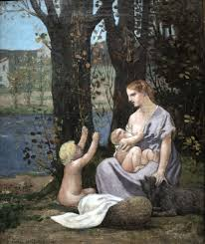
Συμβολισμός
Εμφανίστηκε γύρω στα 1885
Κυριαρχεί η σύνθεση και η προσπάθεια της έκφρασης ιδεών μέσω σχημάτων. Μέσα από τα μάτια της ψυχής και της φαντασίας ζωγραφίζουν θέματα με συμβατικό χαρακτήρα.
Κύριοι εκφραστές: Gustave Moreau, Puvis de Chavannes, Klimt, Giorgio de Chirico.
Pierre Puvis de Chavannes (1824–1898), Charity (1887), Musée d’Orsay, Paris.

Slide 15
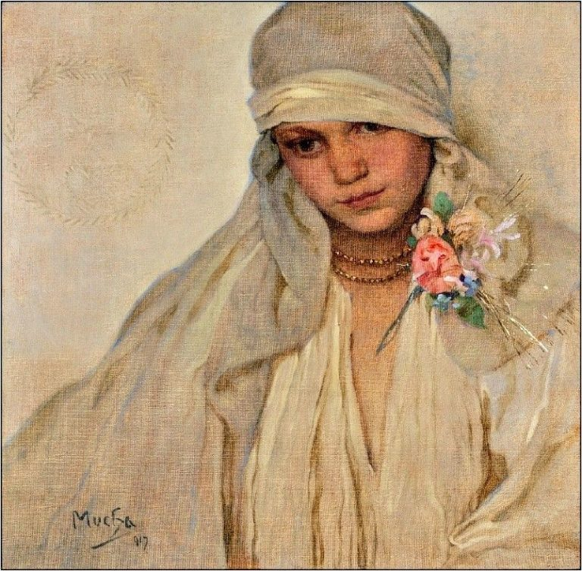
Αρ Νουβώ
Γύρω στα 1890.
Το κίνημα προέρχεται από το γαλλικό “Art Nouveau”, που σημαίνει “Νέα Τέχνη”.
Χαρακτηριστικό γνώρισμα είναι η επιτήδευση της μορφής. Οι καλλιτέχνες χρησιμοποιούν συχνά διακοσμητικά σχήματα, μοτίβα λουλουδιών, αραβικά και γραμμικά ελικοειδή σχήματα.
Σημαντικός καλλιτέχνης είναι ο Καταλανός αρχιτέκτονας Antoniο Gaudí.
Κύριοι εκφραστές: Alfons Mucha, Gustav Klimt.
The Bride, Alfons Mucha

Slide 16
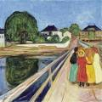
Εξπρεσιονισμός
Αναπτύχτηκε το 1900.
Προέρχεται από τον λατινικό όρο “expressio” που σημαίνει “έκφραση”.
Οι εξπρεσιονιστές ζωγράφοι απομακρύνονται από την απεικόνιση της πραγματικότητας και ασχολούνται με την έκφραση της σκέψης και των συναισθημάτων. Η τέχνη εκφράζει τις εσωτερικές αναζητήσεις και τις ψυχικές αγωνίες των καλλιτεχνών μέσα από έντονα χρώματα, επιθετικές φόρμες, περίπλοκες συνθέσεις και την παραμόρφωση του ανθρώπινου σώματος και του προσώπου.
Κύριους εκφραστές: Wassily Kandinsky, Edvard Munch, Kirchner, Georges Rouault.
Girls on the Bridge, 1899 by Edvard Munch

Slide 17
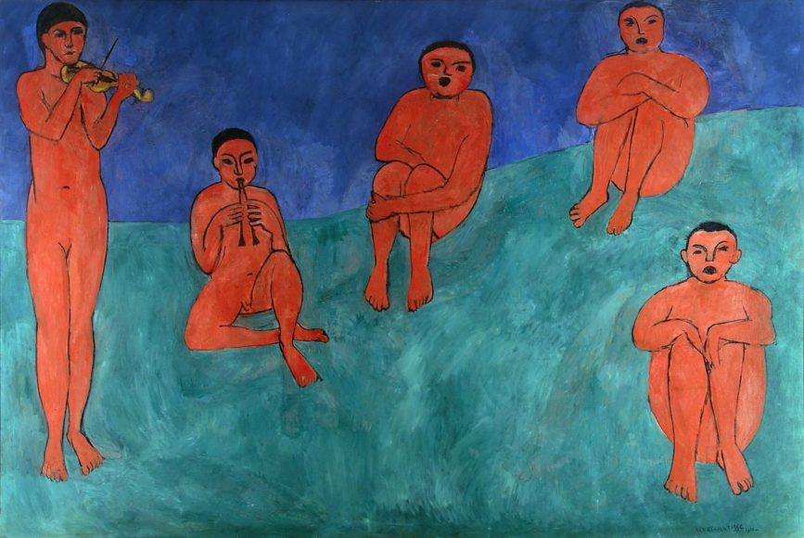
Φωβισμός
Εμφανίστηκε γύρω στο 1905 στη Γαλλία και είχε πολύ μικρή διάρκεια ζωής.
Προέρχεται από τη γαλλική λέξη “fauve” που σημαίνει αγρίμι.
Τα έργα χαρακτηρίζονται από την απλότητα στις μορφές και στα έντονα χρώματα που απλώνονται πλακάτα, με ελεύθερη πινελιά στον καμβά. Συνθέσεις συχνά με έντονα περιγράμματα και έλλειψη προοπτικής.
Κύριοι εκφραστές: Matisse, Derain.
Music – Henri Matisse

Slide 18
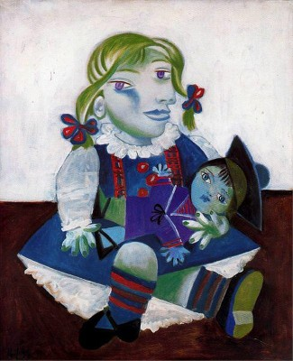
Κυβισμός
Αναπτύχθηκε λίγο πριν το 1910 στο Παρίσι.
Οι ζωγράφοι αποτυπώνουν απόψεις του θέματος από διαφορετικές γωνίες, με διαιρέσεις και επανασυνθέσεις αντικειμένων σε πιο αφηρημένες μορφές.
Κύριοι εκφραστές: Georges Braque, Pablo Picasso.
Η Μaya με την κούκλα, Πάμπλο Πικάσο

Slide 19
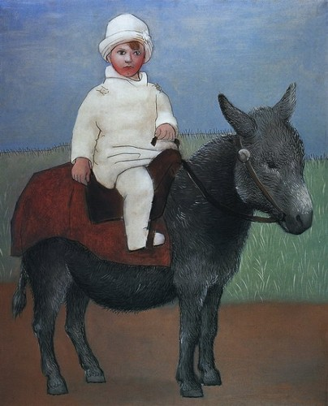
Πάμπλο Πικάσο, Ο Πάολο με το γαϊδουράκι

Slide 20
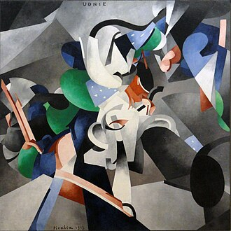
Ντανταϊσμός
Εμφανίστηκε κατά τον Α’ Παγκόσμιο Πόλεμο, γύρω στα 1915, στην Ελβετία.
Εκφράζει το παράλογο, το φανταστικό, την επίθεση εναντίον κάθε κατεστημένου της εποχής.
Έμπνευσή τους οι μηχανές - οι ανθρώπινες φιγούρες θύμιζαν ρομπότ. Επέλεγαν στην τύχη σχήματα και εικόνες, καθώς και διάφορα υλικά, δημιουργώντας εφήμερα έργα που συνδύαζαν τη γλυπτική με τη ζωγραφική.
Οι ζωγράφοι προσπαθούσαν να περάσουν μηδενιστικές φιλοσοφικές τάσεις. Μεταξύ των άλλων ήταν και μια διαμαρτυρία ενάντια στη βαρβαρότητα του πολέμου.
Κύριοιεκφραστές: Francis Picabia, Marcel Janco, Jean Arp, Hans Richter, Marcel Duchamp.
Francis Picabia, 1913, Udnie (Young American Girl, The Dance), Musée National d'Art Moderne, Centre Georges Pompidou, Paris

Slide 21
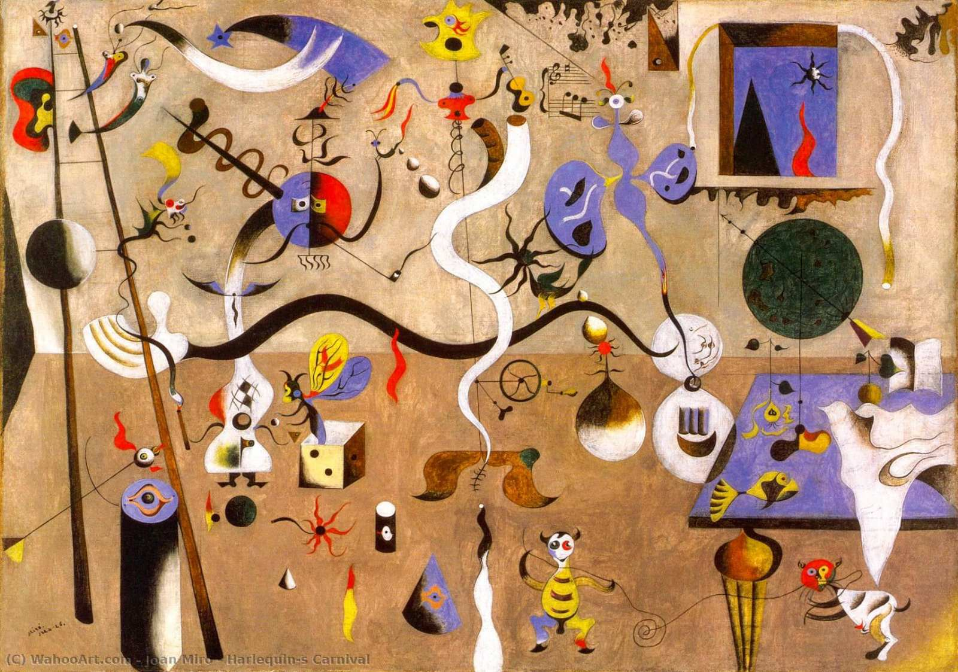
Υπερρεαλισμός ή Σουρεαλισμός
Γεννήθηκε γύρω στο 1920 στο Παρίσι ως αντίδραση στην καταστροφικότατα του Ντανταϊσμού.
Ευρύτερο καλλιτεχνικό και πολιτικό ρεύμα, σαν επαναστατικό κίνημα.
Αναθεώρηση των αξιών της ανθρώπινης ζωής με ιδρυτή τον ποιητή André Breton. Ονειρικές καταστάσεις ζωγραφισμένες με συμβατικό τρόπο. Πραγματικά και ρεαλιστικά στοιχεία συνυπάρχουν σε συνθέσεις που είναι πέρα από τη λογική και τη φαντασία.
Κύριοι εκφραστές: Giorgio de Chirico, Salvador Dalí, Joan Miró.
Το καρναβάλι του Αρλεκίνου του Μιρό.

Slide 22
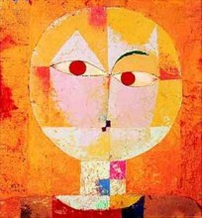
Μπαουχάους
Γύρω στα 1925 στο Βερολίνο.
Η λέξη προέρχεται από τη γερμανική λέξη “Bauhaus” που σημαίνει “σπίτι του αρχιτέκτονα”
Το ύφος επέδρασε καταλυτικά στην εξέλιξη της σύγχρονης τέχνης, ειδικότερα στους τομείς της αρχιτεκτονικής και του βιομηχανικού σχεδιασμού.
Βασικά χαρακτηριστικά: η απλότητα, με ιδιαίτερη έμφαση στις γεωμετρικές φόρμες και στο χρώμα.
Η σχολή αξιοποίησε την ανθρώπινη ατομική προσπάθεια στα πλαίσια μιας βιομηχανικής παραγωγής που στο παρελθόν ήταν απόλυτα τυποποιημένη.
Κύριοι εκφραστές: Paul Klee, Wassily Kandinsky.
"Senecio" Paul Klee (1922)

Slide 23
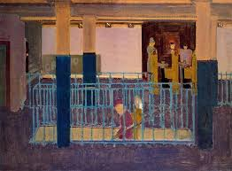
Αφηρημένος Εξπρεσιονισμός
Καλλιτεχνικό ρεύμα που γεννήθηκε στη Νέα Υόρκη γύρω στα 1940.
Τα έργα χαρακτηρίζονται από την απόλυτη ελευθερία τόσο στο χρώμα, όσο στη θεματολογία, στις μορφές και στα σχήματα.
Κύριοι εκφραστές: Paul Jackson Pollock, Mark Rothko, Willem de Kooning.
Entrance to Subway, 1938 - Mark Rothko

Slide 24
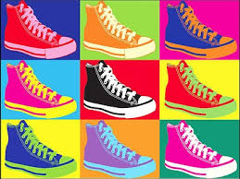
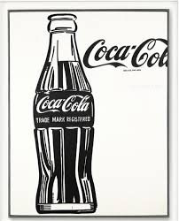
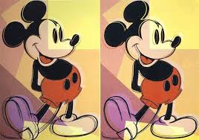
Ποπ Αρτ
Γύρω στα 1950, ως αντίδραση στο αυστηρό κίνημα του εξπρεσιονισμού.
Γνωρίζει άνθηση μαζί με την έξαρση της ποπ μουσικής. Τα έργα δανείζονται θέματα από κόμικς και διαφημίσεις, συνοδευόμενα από αυθορμητισμό και ανάλαφρη διάθεση.
Κύριοι εκφραστές: Andy Warhol.

Slide 25
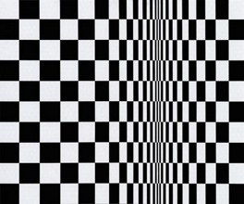
Οπ Αρτ
Εμφανίστηκε γύρω στα 1960.
Ο όρος προέρχεται από το “Optical Art” και σκοπός της είναι η πρόκληση του θεατή μέσω φαινομένων οπτικής απάτης και οπτικών ψευδαισθήσεων.
Κύριοι εκφραστές: Bridget Riley, Victor Vasarely, M. C. Escher.
“Movement in Squares” Riley (1961)

Slide 26
Πηγή
http://www.zografiki.gr/content/%CF%84%CE%B1-%CF%81%CE%B5%CF%8D%CE%BC%CE%B1%CF%84%CE%B1-%CF%84%CE%B7%CF%82-%CE%B6%CF%89%CE%B3%CF%81%CE%B1%CF%86%CE%B9%CE%BA%CE%AE%CF%82

Slide 27
ΓΕΛ ΑΥΛΩΝΑΡΙΟΥ
Δημιουργός: Τζανουδάκη Βασιλική

